Slide 1


DOPRINOS
HYPO ALPE-ADRIA-BANK AD BEOGRAD
FINANSIRANJU POLJOPRIVREDE SRBIJE
Novi Sad, 19. maj 2013.
Notes:
Ostaje isto

Slide 2
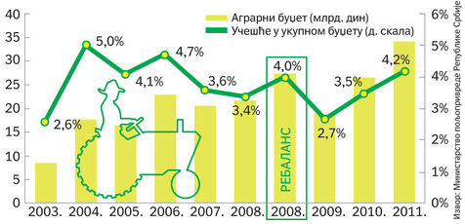
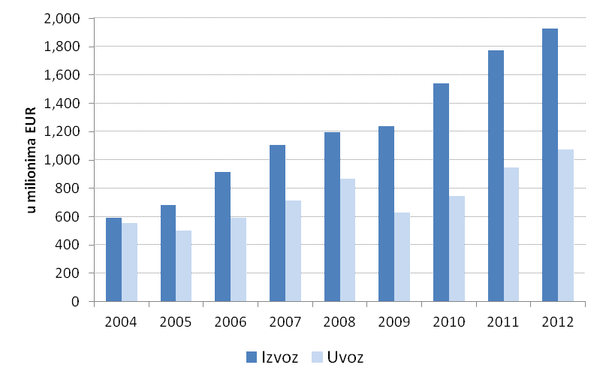
POLJOPRIVREDA SRBIJE
Novostvorena vrednost u poljoprivredi u 2012. godini iznosila je 6 milijardi EUR
Izvoz agrara i prerađivačke industrije u 2012. godini dostigao je 1.93 milijardi EUR
Agrar doprinosi sa više od 10% BDP-u Srbije
Poljoprivreda učestvuje sa 20% u ukupnom izvozu Srbije
Nizak nivo učešća agrarnog budžeta u ukupnom budžetu Republike Srbije
Ostvareni planirani nivo agrarnog budžeta
Spoljnotrgovinska razmena proizvoda poljoprivrede i prehrambene industrije
STRONG SUPPORT OF DEVELOPEMENT OF
the social community and employees
Notes:
Ostaje isto

Slide 3

PRVI REZULTATI POPISA POLJOPRIVREDE SRBIJE
Ukupan broj poljoprivrednih gazdinstava je 631.122 (rezultati Popisa poljoprivede Srbije 2012) i to:
628.555 porodična poljoprivredna gazdinstva
2.567 gazdinstava pravnih lica i preduzetnika
Ukupna površina korišćenog poljoprivrednog zemljišta na teritoriji Republike Srbije je 3.355.859 ha
Stočni fond Srbije:
        908.990 goveda
        3.403.288 svinja
        1.729.278 ovaca
        235.576 koza
        26.627.308 živine
        673.651 pčelinjih društva
        Poljoprivredna gazdinstva na teritoriji Srbije poseduju ukupno 408.734 dvoosovinska traktora
STRONG SUPPORT OF DEVELOPEMENT OF
the social community and employees
Notes:
Ostaje isto

Slide 4
FINANSIRANJE POLJOPRIVREDE SRBIJE
600 mio EUR –plasirano pravnim licima
iz sektora poljoprivrede u 2012. godini
(Bilten NBS, mart 2013)
39.707 individualnih registrovanih
poljoprivredih proizvođača - bili
su korisnici kredita u 2012. godini
(podaci NBS)
Značajno tržišno učešće Hypo banke
u kreditiranju poljoprivrede Srbije
STRONG SUPPORT OF DEVELOPEMENT OF
the social community and employees
Notes:
Ostaje isto

Slide 5

HYPO BANKA UZ POLJOPRIVREDU SRBIJE
  Hypo banka uspešno kreditira poljoprivredu Srbije od 2004. godine
  Svake godine Hypo banka povećava broj zadovoljnih agro-klijenata
  Sredstva koja je Hypo banka plasirala u oblasti agrara značajno su doprinela da danas preduzeća i registrovana poljoprivredna gazdinstva podignu svoju produktivnost i budu vodeći robni proizvođači i izvoznici
  Hypo banka je potpisnik Ugovora o regulisanju
  međusobnih prava i obaveza u realizaciji Subvencionisanih
  kredita u saradnjii sa Ministarstvom poljoprivrede i
  Ugovora o saradnji sa Garancijskim fondom AP Vojvodine
STRONG SUPPORT OF DEVELOPEMENT OF
the social community and employees
Notes:
Ostaje isto

Slide 6
HYPO BANKA UZ POLJOPRIVREDU SRBIJE
  Hypo banka kreditira registovane poljoprivredne proizvođače za nabavku svih osnovnih i obrtnih sredstava u poljoprivredi
  Krediti za nabavku osnovnih sredstava su dugoročni krediti sa rokom otplate do 5 godina i periodom počeka do 12 meseci
  Periodika otplate kredita u potpunosti je prilagođena prihodima, ciklusima proizvodnje i zahtevima
  Namena dugoročnih kredita je finansiranje nove
  i polovne poljoprivredne mehanizacije, silosa,
  hladnjača, opreme, osnovnog stada,
  poljoprivrednog zemljišta, objekata i drugo
STRONG SUPPORT OF DEVELOPEMENT OF
the social community and employees
Notes:
Ostaje isto

Slide 7
HYPO BANKA UZ POLJOPRIVREDU SRBIJE
  Kratkoročni krediti za obrtna sredstava namenjeni
  za plaćanje repromaterijala, usluga i ostalih potreba koje su vezane za
  obavljanje poljoprivredne proizvodnje
  Dugoročni nenamenski krediti za finansiranje dugoročnog obrtnog kapitala ili refinansiranje postojećih kredita koje klijenti imaju u drugim bankama
  Garancije poljoprivrednicima
  Okvirni - revolving krediti
STRONG SUPPORT OF DEVELOPEMENT OF
the social community and employees
Notes:
Ostaje isto

Slide 8
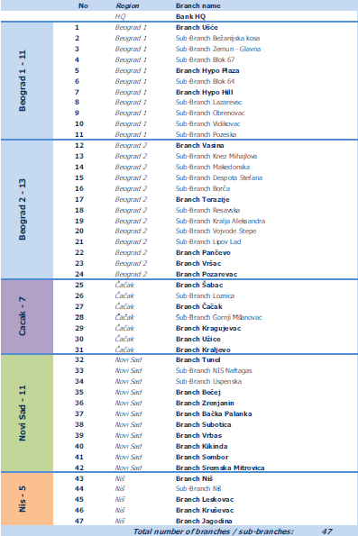
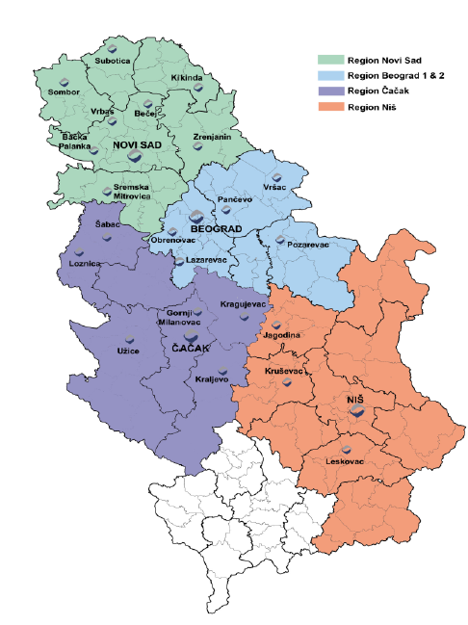
POSLOVNA MREŽA HYPO ALPE-ADRIA-BANK AD BEOGRAD
STRONG SUPPORT OF DEVELOPEMENT OF
the social community and employees
Notes:
Ostaje isto

Slide 9
HYPO ALPE-ADRIA-BANK AD BEOGRAD
Bulevar Mihajla Pupina 6
11070 Beograd, Srbija
Tel: +381 11 22 26 000
Fax: +381 11 22 26 555
www.hypo-alpe-adria.rs
office@hypo-alpe-adria.rs
KONTAKT CENTER
0800 303 303
+ 381 222 6000
Notes:
Ostaje isto

